Slide 1


Slide 2
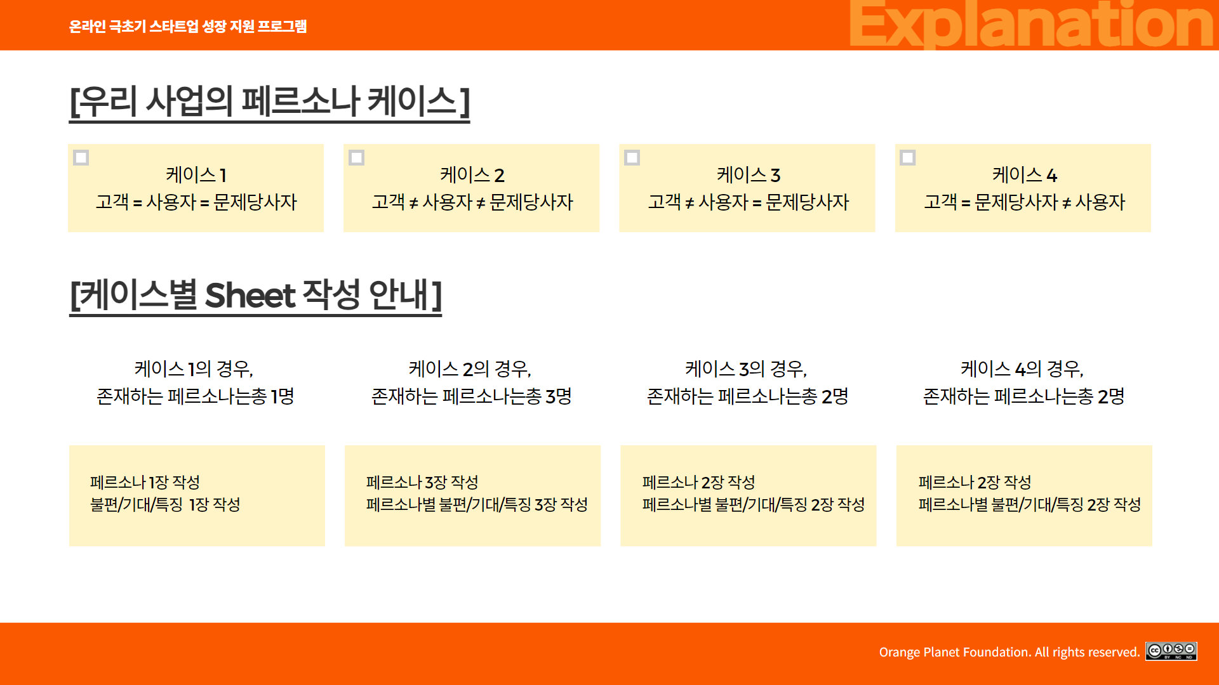

Slide 3
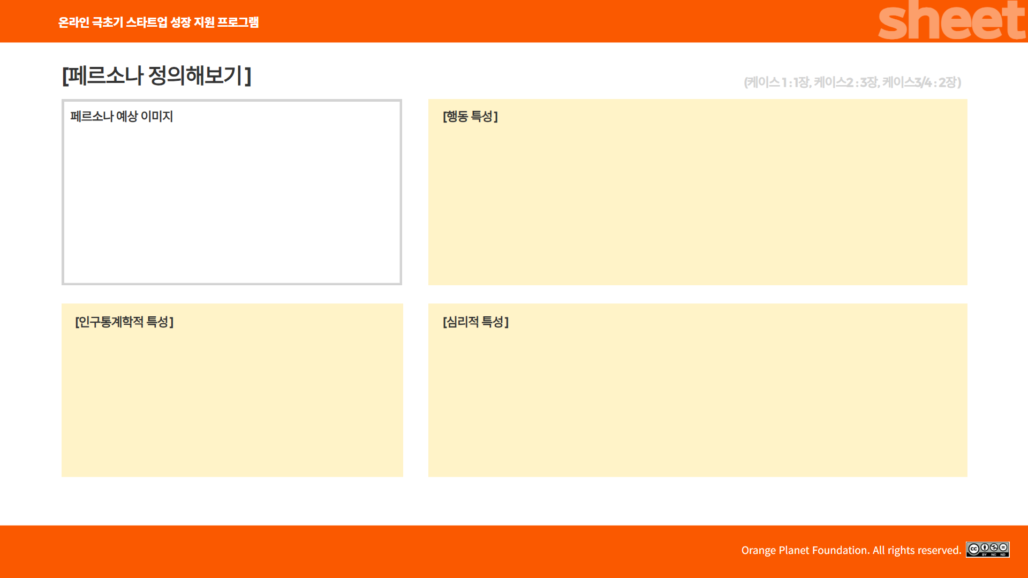

구매 습관 | 자기개발과 관련된 제품에 대한 지출을 아끼지 않음. 구독 서비스는 선호하지 않음
사용 습관 | Notion 등 디지털 도구를 적극 활용하며 스마트 워치 등 기기에 익숙함
소비 패턴 | 전체적인 지출을 아끼는 편이나 좋아하는 물건에는 아끼지 않음
정보 수집 방법 | 유튜브, 에이블리 등의 플랫폼을 통해 최신 트렌드와 정보를 수집
나이 | 32
성별 | 여
교육 수준 | 대학 학부 졸업
소득 수준 | 월 350만원 이상
가구 형태 | 가족과 함께 생활
거주 지역 | 서울
주거 형태 | 반전세
목표 | 일과 삶의 균형을 유지하고 싶어하며 개인 역량 향상을 위해 지속적인 자기개발 추구
욕구 | 자기 상태 파악에 대한 욕구가 있으며 개인 맞춤형 솔루션에 니즈가 있음
페인 포인트 (Pain Points) | 지속적인 업무로 인한 피로와 스트레스로 워라벨을 유지하기 힘듬 명상 앱, 시간 관리 도구 등 기존 솔루션들이 개인의 상태를 정확하게 반영하지 않아 신뢰도가 떨어짐

Slide 4
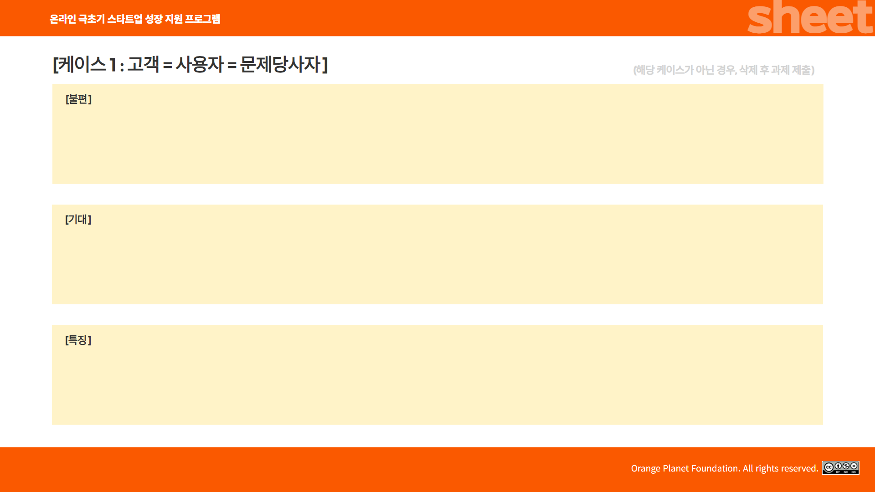
시간 관리에 대해 늘 부족함
명상, 시간 관리 도구 등 기존 솔루션들의 효과가 제한적임
자기개발에 대한 욕구가 있으나 이를 실현하지 못하여 스트레스
업무와 삶의 균형 부족
실시간 자기 상태 파악 및 본인에 대해 알고 싶어함
개인 맞춤형 솔루션을 통해 본인만의 시간관리를 실현하고 픔
지속적으로 자기개발을 하여 장기적인 성과 향상 기대
업무와 삶의 균형을 유지하여 전반적인 삶의 질을 향상시키고자 함
자기개발에 대한 높은 관심
친숙한 디지털 도구 활용 능력
업무와 삶의 균형 중시

Slide 5
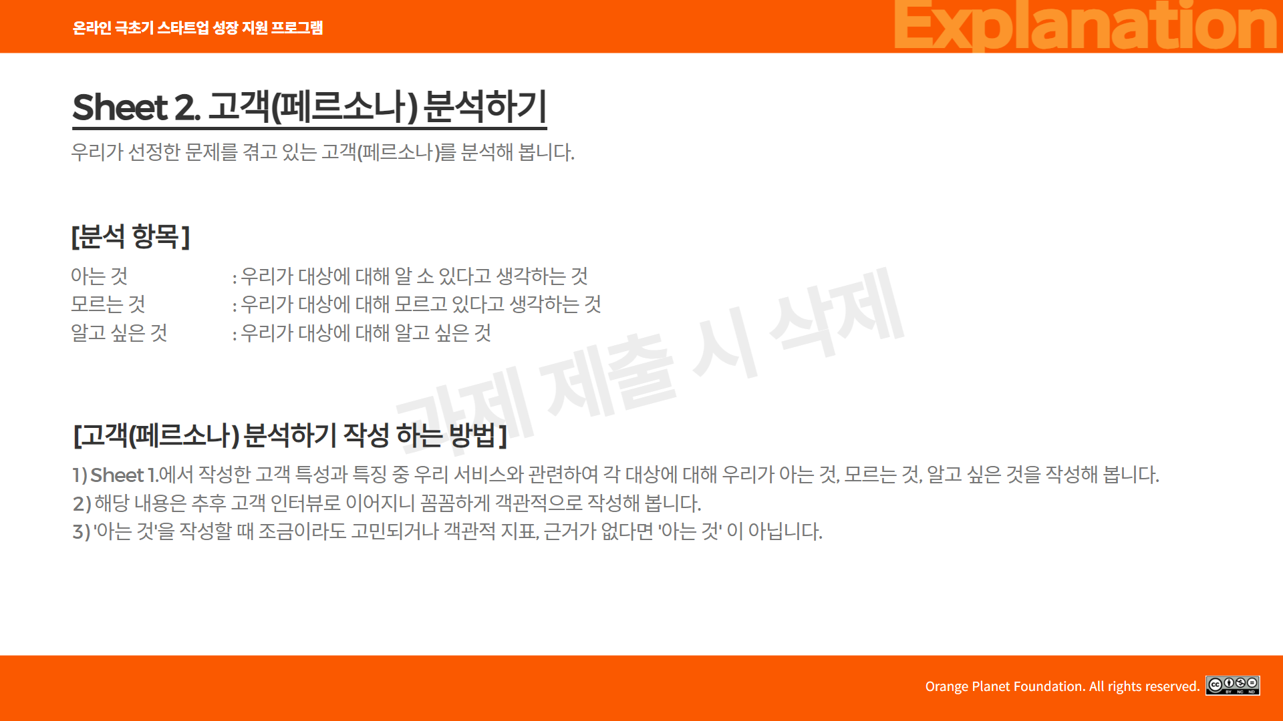

Slide 6
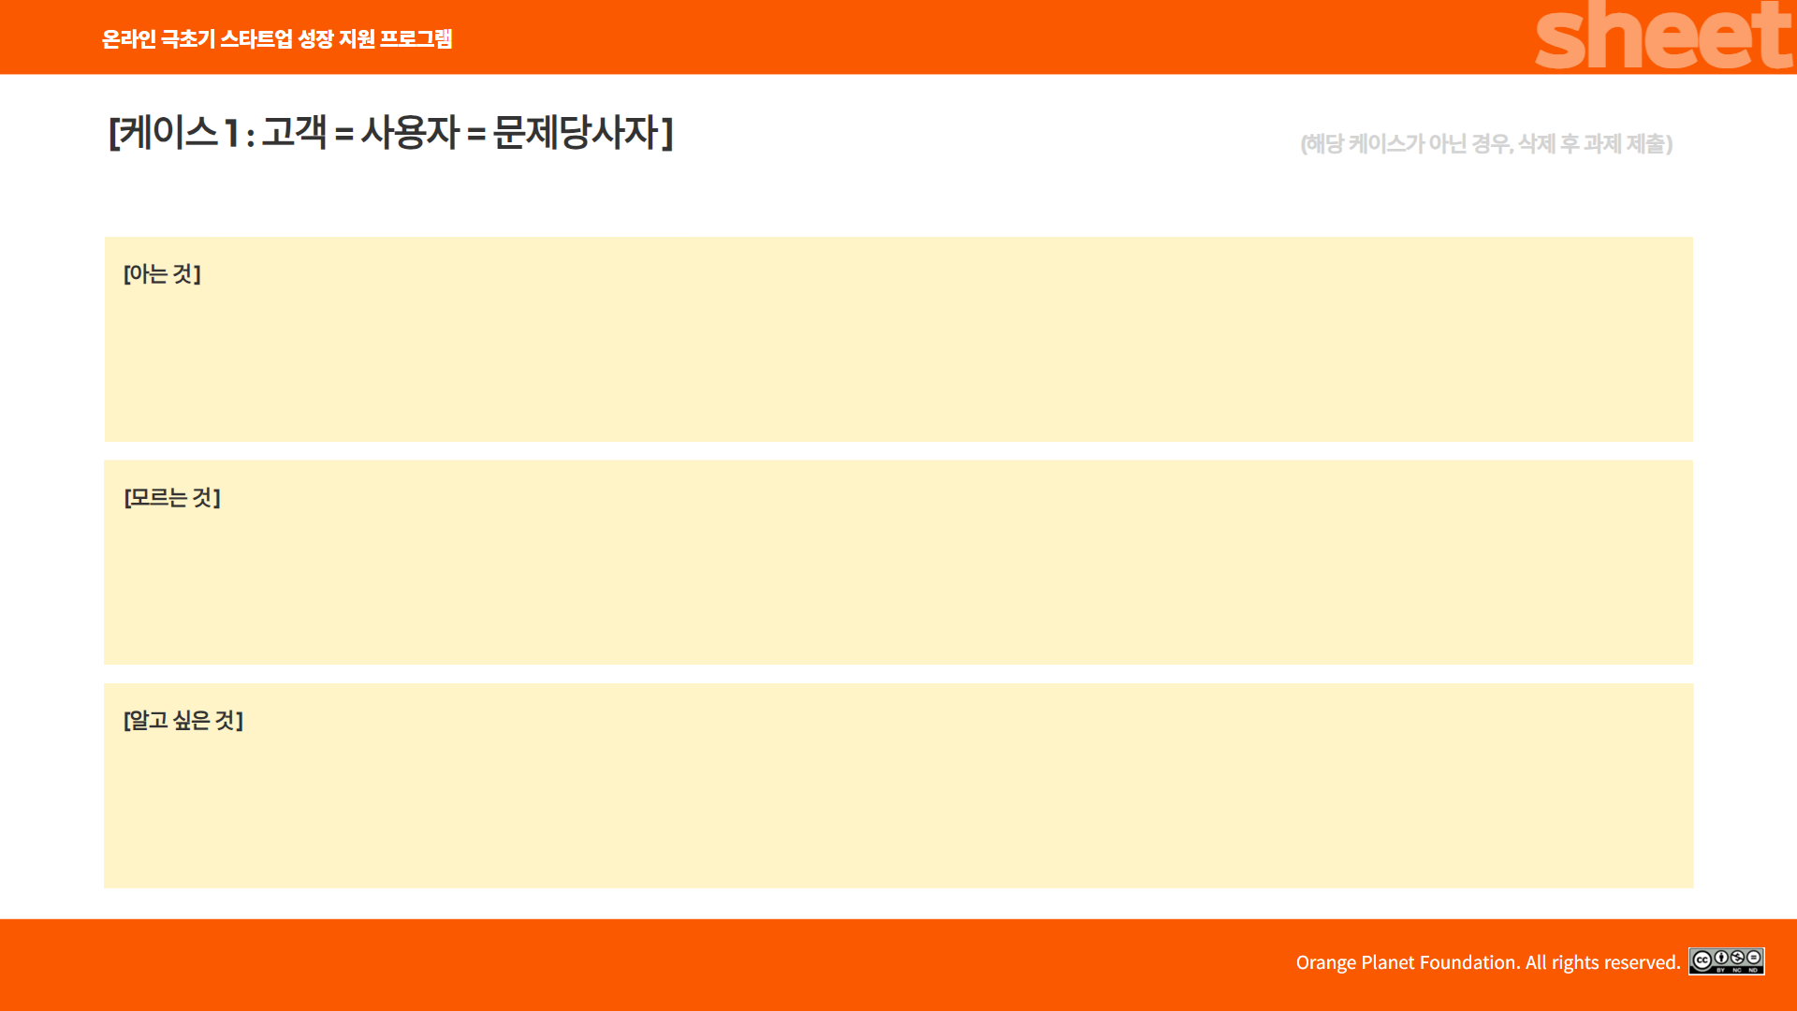
자기개발에 대한 니즈가 매우 높음
항상 시간이 부족하다고 느낌
열품타, 포모도로, 구루미 캠 등 기존 솔루션을 사용했으나 효과를 느끼지 못하여 기본 메모장, 캘린더를 적극 활용 중
구독 서비스에 대해 부정적임
개인 맞춤형 서비스를 선호함
자아에 대해 알고 싶어하는 욕구가 있음
뇌파 기반 솔루션에 대한 선호도
기기 착용에 대한 거부감 여부
집중력 문제의 자각 시점
기존 루틴과의 충돌 가능성
가격 민감도와 실제 구매 의향
평소 데일리 루틴과 집중이 필요한 시점
앱과 기기에서 가장 중요하게 여기는 요소
언제 이 솔루션을 가장 자주 사용할거 같은지

Slide 7


